Slide 1
ФАРМАЦЕВТИЧНА ИНДУСТРИЯ И ПРЕДИЗВИКАТЕЛСТВОТО
“ОЦЕНКА НА ЗДРАВНИТЕ ТЕХНОЛОГИИ”
Деян Денев, ARPharM
“Оценка на здравните технологии – 3-ти модул” –
Комисия по здравеопазване, 28.11.2013 г.

Slide 2
КАКВО Е ARPharM?
Асоциация, обединяваща 24 международни научно-изследователски фармацевтични компании от цял свят, работещи на българския пазар
Обединява компании, чиято основна дейност е да инвестират в развитието на нови лекарствени продукти, които спасяват или удължават човешкия живот, или значително подобряват качеството му.
Сдружение с нестопанска цел, създадено през 1996 г ., член на Eвропейската федерация на фармацевтичните индустрии и асоциации (EFPIA)
Цели :
Да допринася за опазване и защита на здравето на българските граждани чрез подобряване на достъпа до съвременни, качествени, ефикасни и безопасни лекарствени продукти
Да си сътрудничи със здравните власти за провеждане на лекарствена
политика в интерес на българските пациенти

Slide 3
ЧЛЕНОВЕ ARPharM

Slide 4
Продължителността на живота в България се увеличава
Източник: НСИ, 2012.

Slide 5
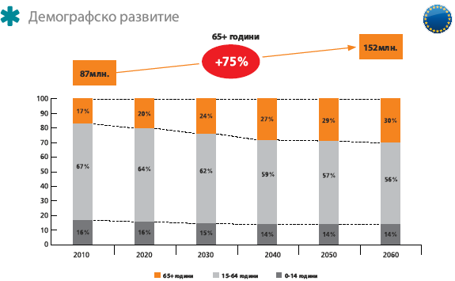
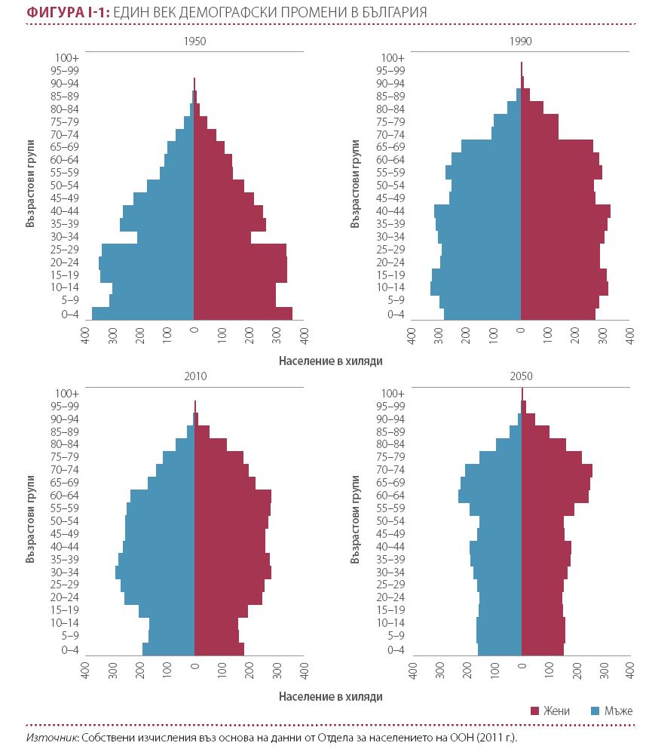
По-голям брой хора на 60+ години
Увеличава се броят хора на 60+
Увеличава се броят пациенти с 1 и повече незаразни заболявания
Расте нуждата от медицински грижи и лекарства

Slide 6
По-добри методи на лечение
1988
2012
Бъбречно-каменна болест
Операция (7 дневен престой)
Язвена болест
Операция (10 дневен престой)
Жлъчнокаменна болест
Коремна операция (10 дни)
Диабет
60% очни, нервни, съдови и бъбречни усложнения в рамките на 10 години
Астма
60% средно с по 5-6 пристъпа (по 5 дни в болница + 5% мех. вентилация)
Увеличена простата
Операция (7 дни)
Бъбречно-каменна болест
Литотрипсия (2 дневен престой)
Язвена болест
Фармакотерапия (без престой)
Жлъчнокаменна болест
Лапароскопска операция (3 дни)
Диабет
Под 30% очни, нервни, съдови и бъбречни усложнения в рамките на 10 години
Астма
80% без пристъпи (хоспитализация по изключение, <1% мех. Вентилация)
Увеличена простата
Фармакотерапия (без престой)
Изкуствени стави
Стволови клетки

Slide 7
Публични разходи за здраве на човек
от населението 2011 ($)
Източник: СЗО

Slide 8
Публични разходи за здраве като % от общите
държавни разходи (2011)
Източник: СЗО

Slide 9
Публични разходи за лекарства на човек от населението – амбулаторно лечение (евро)
*Източник: EFPIA Industry in Figures 2013 (данни от 2011)

Slide 10
Здравеопазване и публични финанси
В България 10 % от консолидирания държавен бюджет се отделят за здравеопазване
В ЕС този процент е 15% средно
Българското здравеопазване е ощетено с 5% от общите държавни разходи, или с 1.5 милиарда лева:
600 милиона лева по-малко поради нереално осигуряване от държавата на 9 категории лица
400 милиона лева поради наличието на 1 милион неосигурени лица, живеещи в България
Най-ниската здравноисигурителна вноска в ЕС

Slide 11
Здравен резултат – живеем 8 години по-малко
Средна продължителност на живота през 2011г. (в години)
8 години
11%
ИЗТОЧНИК: Световната здравна организация (СЗО): База данни за продължителността на живота; Световната банка: База данни за продължителността на живота при раждане (2013 г.)

Slide 12
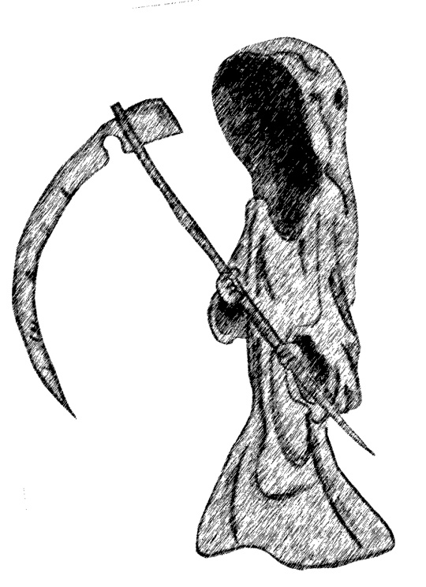
В България и Източна Европа разходите за здравеопазване ще растат
По-голям брой хора над 60 = повече пациенти с 1 и повече незаразни заболявания
По-ефикасни терапевтични методи
Стремеж към по-добър контрол и лечение
Повече разходи
Най-ниските публични разходи за здраве в ЕС
Освен ако броя хора на 60+
не започне да намалява

Slide 13
НТА в очите на политиците
„Това наистина е много ефикасна терапия, но за съжаление не можем да си я позволим”

Slide 14
НТА и реалността
НТА не може да намали разходите за здраве
Но може да обясни и обоснове нарастването
Да допусне и да увеличи използването на определени здравни технологии
И да ограничи или спре използването на други
Крайна цел – “Да постигне най-добрия възможен ефект за здравето на населението с наличния финансов ресурс на основата на принципите на солидарност и равнопоставеност.”
Възможен ≠ достатъчен

Slide 15
Примери за ефекта от НТА
Решение за заплащане с публични средства:
ДА: Кохлеарен имплант (Франция)
НЕ: Трансмиокардиална реваскуларизация с лазер (Норвегия)
Ограничения при използването на технологии с висока стойност:
Бета-интерферон за мултиплена склероза (Дания)
Имплантанти, подпомагащи сърцето (сърдечни помпи)(Канада)
Елиминация на ненужни интервенции
Отстраняване на зъб-мъдрец (Великобритания)
Рутинен пред-оперативен рентген на гърди (Швеция)
Контрол на неправилно използване
PSA тест(Франция, Норвегия)

Slide 16
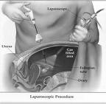
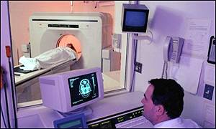
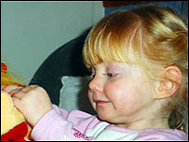
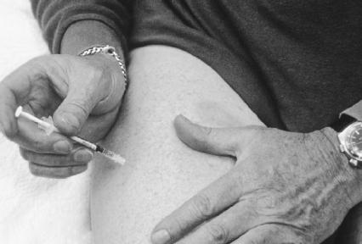
Какво се оценява?
Превенция
Диагностична процедура
Хирургическа манипулация
Медицинско изделие
Лекарство

Slide 17
Потребление на иновативни терапии в страните от ЕС
Анализ на ОИСР проучи ценовите и реимбурсни политики по отношение на 12 нови лекарства в 14 страни от ОИСР
Настоящия доклад надгражда анализа на ОИСР чрез изследване на различията в потреблението на иновативните терапии в Европа
Списъкът от ОИСР молекули е използван частично на базата на обема исторически данни за употреба. Изборът е разширен с нови молекули от същата иновативна група.
Всички продукти са разрешени за употреба от Европейската медицинска агенция между 2006-2011
Потреблението е изчислено в ДДД или МГ на 100 хил. население
ИНДИКАЦИЯ | ИНОВАТИВНИ ХАРАКТЕРИСТИКИ | МОЛЕКУЛА | EMA РУ
Диабет тип 2 | Път на въвеждане: иновативен per oz Механизъм на действие: DPP 4 Inhibitor | Sitagliptin | 03/2007
 |  | Vildaiptin | 09/2007
 |  | Saxagliptin | 10/2009
 | Механизъм на действие: GLP 1 Agonist | Exenatide | 11/2006
 |  | Liraglutide | 06/2009
Тромбоемболични заболявания | Път на въвеждане: иновативна per oz | Dabigatran Etexilate | 03/2008
 |  | Rivaroxaban | 09/2008
‘Мокра’ форма на въстрастова макуларна дегенерация (ВМД) | Терапевтичен напредък: първото лечение, което подобрява зрението вместо само да забавя загубата на зрение | Ranibzumab | 01/2007
 |  | Pegaptanib | 01/2006

Slide 18
Потреблението на иновативни терапии в България е ниско
MAT Q2 2012 консумация в обем ДДД или МГ*/100,000 население индексирана към средноевропейско ниво
Иновативни антидиабетни
Иновативни антикоагуланти
Иновативни терапии срещу ‘мокра” ВМД
Източник IMS Health MIDAS. Юни 2012. Данни за населението от Евростат. Антидиабетни и антикоагуланти в ДДД, терапии срещу “мокра” ВМД в МГ

Slide 19
Хепатит С – иновативни терапии
Source: IMS Health MIDAS Q2-2013. Population numbers based on 2012 figures from Eurostat. Countries where IMS does not audit the hospital market have also been excluded from the analaysis (Estonia, Greece, Latvia, Netherlands and Luxembourg). In some countries uptake may be impacted by parallel trade which cannot be adjusted for. Note: sales include both private and public reimbursed market, in countries where reimbursement status has not been granted data represents uptake into the private market only

Slide 20
Оценка на здравните технологии
Целта на НТА е да информира институциите, отговарящи за здравната политика, чрез използването на научни доказателства, за медицинските, социални, икономически и етични аспекти на инвестициите в здравни технологии:
НТА включва :
Обобщаване на резултатите от проучванията на ефективността на различни медицински технологии/интервенции
Оценка на икономическите ефекти, анализ на разходите и съотношението разход-полза;
Оценка на социалните, етични и организационни ефекти от разпространението и употребата на медицинските технологии
Идентифициране на “добри практики” в здравеопазването чрез подобряване на качеството и безопасността и ефективно разходване на средства

Slide 21
Основни етапи от въвеждане на НТА
Избор на теми – какво ще се оценява
Разработване на процедури и методология
Участие на академия, професионални и пациентски организации, индустрия
Създаване на критична маса експерти в академичните среди
Развитие на международни връзки
Прозрачност на процесите
Notes:
Администрацията не може да поддържа експертен НТА ресурс

Slide 22
Оценка “разход-полза”
Лошо
Нова технология
Праг на разходите
Разход
Настоящо
лечение
Добро
Много добро
Терапевтичен резултат
Notes:
НТА има за цел да разпознае новите технологии, които лекуват пациентите по-добре от прилаганите в момента терапии, при приемлив разход за обществото. Това обикновено означава приемливо увеличение на разходите, и твърде рядко означава намаляване на разходите. В този смисъл, НТА не е инструмент за спестяване на средства.

Slide 23
Принципи на HTA
Механизми, позволяващи разпознаване и оценка на здравни технологии с оглед терапевтичните и социални ползи за обществото, но и за отделния пациент
Прозрачност – на процеса и на методологията
Откритост – участие на заинтересованите страни
Възможност за обжалване на становищата/решенията пред независим орган
Взаимно признаване – адаптиране на резултати от оценки, осъществени в други държави от ЕС
Спазването на тези принципи гарантира качество на
процеса и на крайната оценка

Slide 24
Добри практики - прозрачност
Публикуване на методологията за извършване на оценката, включително на терапиите/технологиите, които служат като основа за сравнение
Мотивиране и публикуване на междинния и окончателен доклад
Възможност за коментари по междинния доклад
Възможност за обжалване на окончателния доклад
Разпространение на заключенията и препоръките
Примери:
В Швеция процесът на извършване на НТА е максимално прозрачен, но съществуват правила за опазване на търговската тайна;
Във Великобритания методологията за извършване на НТА се публикува предварително, за да даде насоки на всички участници в процеса (индустрия, професионални и пациентски организации) за възможностите да
допринесат за неговото реализиране

Slide 25
Добри практики - откритост
Участие на всички заинтересовани страни – индустрия, пациентски и професионални организации – в процеса на реализиране на НТА:
Участие в утвърждаването на методологии за извършване на НТА
Участие при определянето на източници на данни и доказателства
Внасяне на данни и доказателства
Коментари по междините доклади
Представителство в съответните органи
Достъп до мотивите на решението на заплащащата институция
Примери:
Във Великобритания в всички заинтересовани страни могат да предоставят данни/доказателства, да коментират междинните доклади и да обжалват методологията и окончателния доклад, да участват в заседанията на съответните комисии;
В САЩ НТА се осъществява от неправителствена организация, в която
участват всички заинтересовани страни, включително индустрията

Slide 26
Добри практики – избор на технология
НТА трябва да се прилага за всички форми на медицински технологии/интервенции
Оценка трябва да се извършва както на нови терапии, така и с оглед прекратяване на заплащането на остарели и неефективни технологии
Критериите за избор кои медицински технологии ще се оценят следва да са ясни и публични

Slide 27
Добри практики – избор на референт
Основен метод на НТА е сравнението
Прозрачност при избора на референт (технология ,с която се извършва сравнението), в диалог със заинтересованите страни
Избор на референт:
Според препоръките за лечение
Най-широко разпространена терапия към момента на оценката
В зависимост от наличните доказателства

Slide 28
Биотехнологиите и НТА
Биотехнологичните лекарства се различават от биологичните и синтетичните продукти
Биотехнологичните лекарства нямат генерични аналози, а биоподобни – т.е. “допустимо различни” (биоподобен ≠ генерик)
За разлика от регулацията, липсата на общи правила за реимбурсиране на биотехнологичните лекарства в ЕС води до противоречиви национални модели и практики; вкл. опасност от риск за пациента.
Субституцията при биотехнологичните продукти трябва да бъде основана на аргументирана оценка на лекаря:
"It is not possible we would guarantee a biosimilar is interchangeable
(with its originator)” – ЕМА, 21.06.2006.

Slide 29
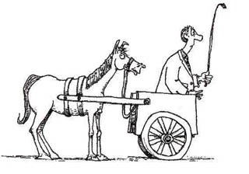
Къде са данните?
НТА е невъзможна без пълни епидемиологични данни по заболявания (заболяемост, смъртност, преживяемост и др.)
Данните следва да са достъпни за заинтересованите страни
В България има остра необходимост от създаване на епидемиологична база данни по заболявания - регистри

Slide 30
Споразумения за контрол на бюджетното въздействие или какво НТА не може да свърши
Бюджетното въздействие на нови продукти може да бъде предизвикателство за властите
Това води до забавен или ограничен достъп
СКБВ целят управление на въздействието върху разходите при осигуряване на максимално широк достъп до лечение
Изисква гъвкаво законодателство & партньорство между НЗОК/Компании/ПО
Договорно начало за постигане на общи ползи
Пример за “прехвърляне на разходи” модел
Пример capitation споразумение

Slide 31
Благодаря за вниманието!

